Slide 1
Apresentação Parcial
Grupo E: Space Wars
Gabryel Lourenço Maciel De Morais RA: 22.221.021-2
Giovanna Borges Tamagnini RA: 22.221.
Thiago Ayres Kimura RA: 22.221.045-2

Slide 2
RESUMO
O jogo é um Shoot ’em up espacial inspirado em clássicos como Space Invaders e Galaga. Em uma galáxia distante, a humanidade luta pela sobrevivência após um ataque devastador de alienígenas que deixaram um único sobrevivente como forma de tortura. Agora, o jogador controla esse sobrevivente em uma nave de combate de última geração, enfrentando batalhas intensas em busca de vingança contra aqueles que destruíram sua família, em uma jornada épica de justiça e coragem pelo espaço.

Slide 3
PÚBLICO ALVO
O jogo foi criado com a intenção de atrair jogadores que sentem saudades de jogos de fliperama porém com adições para agradar também a nova geração, como a possibilidade de evoluir e melhorar seu personagem, funcionalidade muito comum em jogos modernos. A jogabilidade agrada principalmente amantes de jogos como Galaga e Space Invaders, jogos muito consolidados em seu meio.

Slide 4
ESTÉTICA – História
Em uma galáxia remota, onde a humanidade encara ameaças desconhecidas, as guerras agora se desenrolam nas profundezas do cosmos. Após um ataque brutal de uma raça alienígena implacável, você se tornou o único sobrevivente de um massacre que devastou sua família. Em um gesto perverso, os alienígenas pouparam sua vida, condenando-o a carregar sua dor como uma forma de tortura. Mas eles subestimaram você: você não será uma vítima. Com uma nave de combate de última geração e uma determinação inabalável, você se lança em uma jornada de vingança. As batalhas se desenrolam entre asteroides, nebulosas traiçoeiras e regiões desconhecidas do espaço. Sua missão é clara, mas mortal: eliminar todos os responsáveis pela destruição de sua família e provar que, em uma galáxia repleta de estrelas, não há refúgio para aqueles que despertaram sua ira.

Slide 5
ESTÉTICA – Personagens
Um héroi e sua nave de ultima geração, inimigos que se parecem com um polvo, alienígenas azuis e um chefão em uma nave espacial

Slide 6
ESTÉTICA – Atitude lusória
A atitude lusória do jogo é construída ao proporcionar um ambiente onde o jogador se sente motivado a evoluir sua nave para derrotar o inimigos que aumentam de dificuldade com o passar do tempo de jogo.

Slide 7
ESTÉTICA – Estado de desafio
O jogo irá iniciar de forma facil, com seu personagem sem muitas melhorias, por isso o jogador devera matar inimigos para conseguir melhorar seu equipamento. Assim como o jogador, com o passar do tempo os inimigos irão evoluir também, até o ponto em que o chefão do jogo apareca como um forma de finalizar a historia

Slide 8
ESTÉTICA – Elementos de atenção e envolvimento do seu jogo?
Os elementos de atenção que agarram o jogador logo de inicio são a jogabilidade simples porém divertida e os visuais. Já os elementos de envolvimento são a história e a dificuldade de progredir no jogo e evoluir a sua nave

Slide 9
ESTÉTICA – Elementos de atenção e envolvimento do seu jogo?
Os elementos de atenção que agarram o jogador logo de inicio são a jogabilidade simples porém divertida e os visuais. Já os elementos de envolvimento são a história e a dificuldade de progredir no jogo e evoluir a sua nave

Slide 10
DINÂMICA
As tomadas de decisão do meu jogador irão acontecer quando tiver a possibilidade de evoluir a nave, serão escolhas discerniveis e de dois gumes, porque o jogador verá qual será a melhoria claramente, porém elas trazem maleficios junto com elas, portanto o jogador deverá escolher sabiamente qual caminho deve seguir com as evoluções

Slide 11
MECÂNICA - Loop principal
Entrada do Jogador: O jogo detectará inputs do jogador, como movimentação da nave, tiro, e seleção de melhorias.
Atualização do Jogo: Nesta etapa, serão atualizados a posição dos inimigos, os projéteis disparados, colisões entre naves e objetos, e o progresso do jogador.
Renderização: Após a atualização, a nova cena será desenhada na tela, incluindo a nave do jogador, os inimigos, o cenário, e o HUD. Verificação de
Fim de Fase: Será verificado se o jogador atingiu a pontuação necessária ou eliminou os inimigos, para então passar de fase ou enfrentar o chefão.

Slide 12
MECÂNICA - Atores e seus componentes
Nave do Jogador: Componente controlado diretamente pelo jogador, que poderá se mover e atirar. A nave possui atributos como pontos de vida e capacidade de melhoria ao longo do jogo.
Inimigos: Cada inimigo terá padrões de comportamento programados (movimentação em grupo ou individual, ataques ao jogador). Haverá inimigos de diferentes níveis, incluindo alienígenas e o chefão final.
Objetos Colecionáveis: Moedas e power-ups espalhados pelo cenário que podem ser coletados para melhorar a nave do jogador em postos intergalácticos.
Chefão Final: Um inimigo especial com habilidades superiores, que aparece em fases avançadas e exige uma estratégia específica para ser derrotado.

Slide 13
MECÂNICA - Sprites
Nave do Jogador
Inimigos
Explosões e Tiros
Moedas

Slide 14
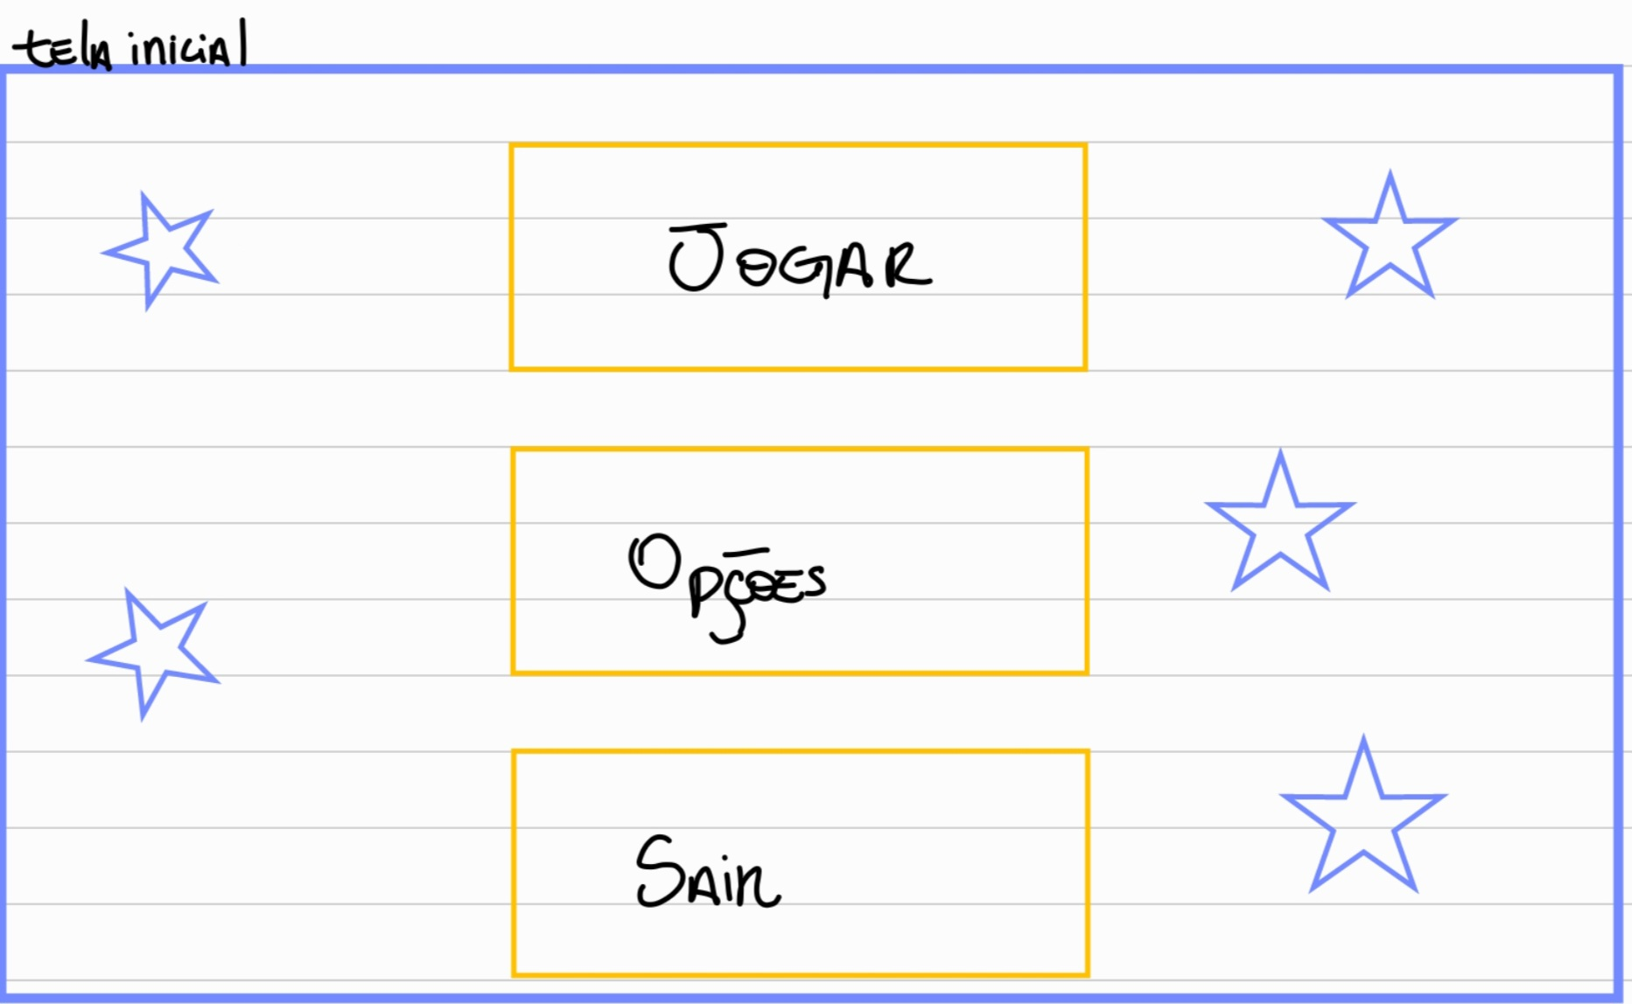
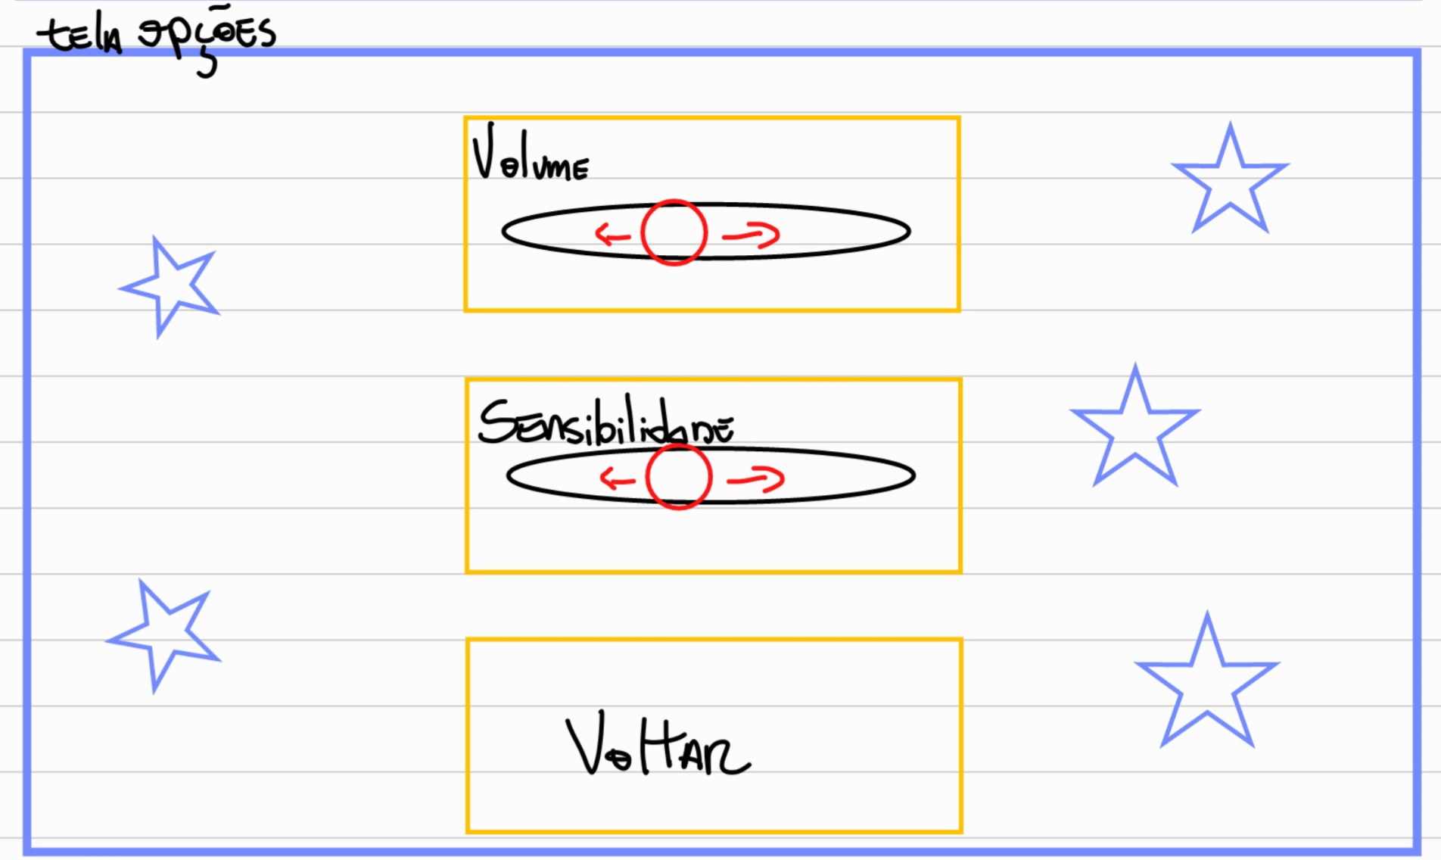
PROTOTIPAÇÃO NO PAPEL

Slide 15
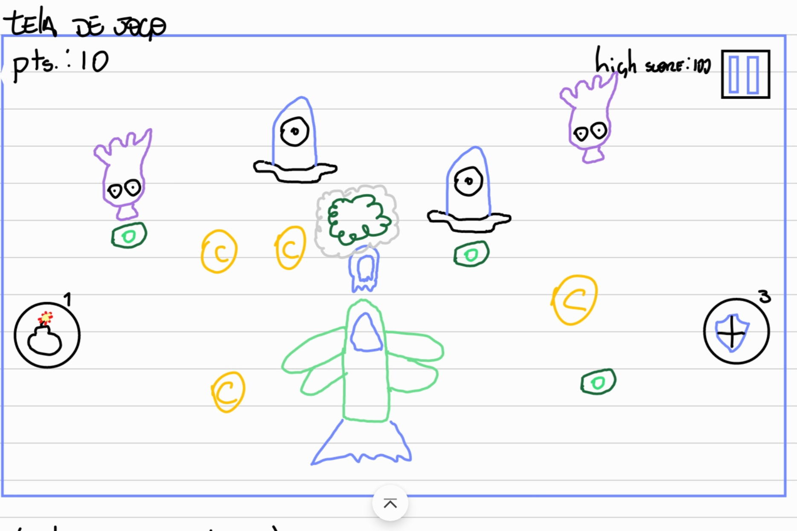
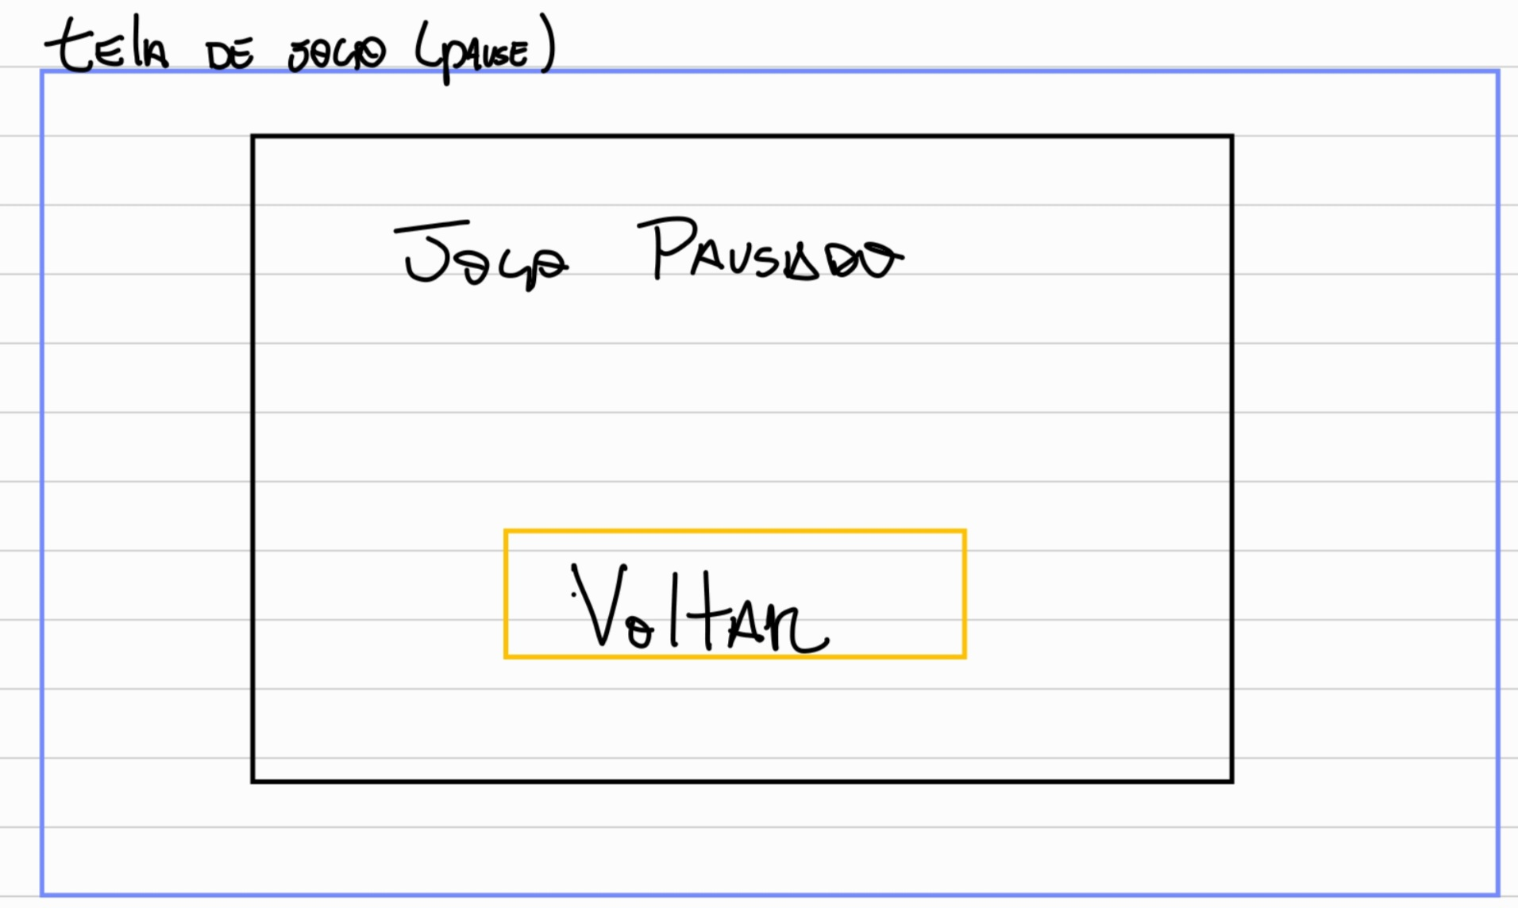
PROTOTIPAÇÃO NO PAPEL

Slide 16
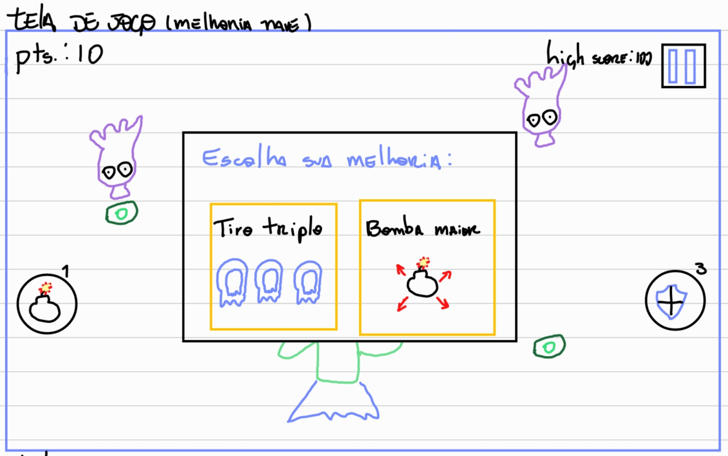
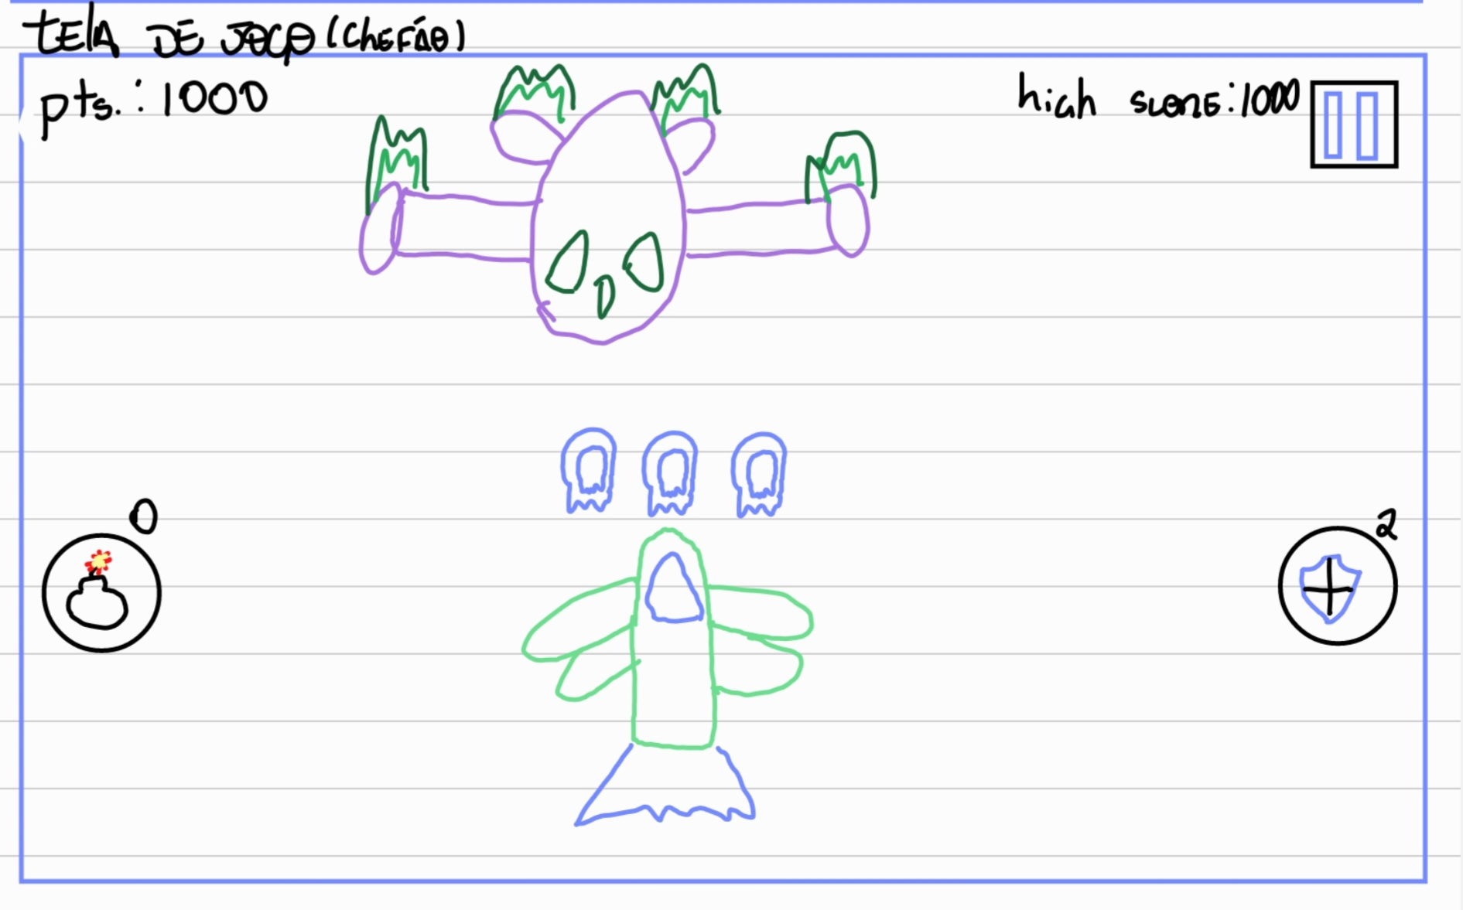
PROTOTIPAÇÃO NO PAPEL

